Slide 1


蒸汽-燃气联合循环火用分析
答辩人：刘迪 3120303010
组员 ：罗晗 3120303024
元天润 3120303030
杨本超 3120303012
郑巨淦 3120303032

Slide 2

目 录
CONTENTS
PART ONE
PART TWO
PART THREE
研究对象
计算方法
计算结果及分析

Slide 3
研究对象

Slide 4
PART ONE
研究对象
设备介绍
设备为200MW燃气—蒸汽联合循环机组。
燃气轮机功率126.9MW，配合17级轴流式压气机。
汽轮机为功率60MW的双压单排气、单轴、可调整抽气的凝汽式汽轮机
余热锅炉为无补燃双压自然循环立式锅炉

Slide 5
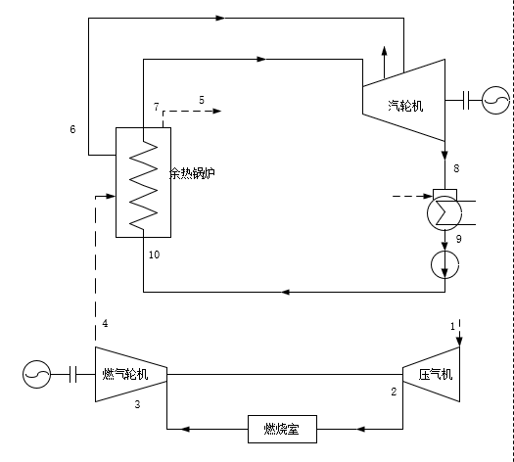
PART ONE
研究对象
热力系统图

Slide 6
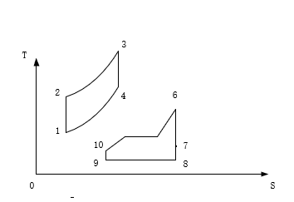
PART ONE
研究对象
热力过程T-S图

Slide 7
计算过程

Slide 8
PART TWO
计算过程
主要状态点参数
编号 | 质量m/(t/h) | 压力P/(MPa) | 温度 T/(℃) | 比焓 h/(kJ/kg) |  | 比㶲 e/(kJ/kg)
1 | 1469.1 | 1.1013 | 15 | 288.4 | 0
2 | 1469.1 | 1.2561 | 373.6 | 656.9 | 338.695
3 | 1496.8 | 1.2184 | 1124 | 1732.3 | 1013.789
4 | 1496.8 | 0.1041 | 546.4 | 985.7 | 255.204
5 | 1496.8 | 0.1013 | 98 | 491.7 | 8.618
6 | 189.7 | 5.8 | 520 | 3471.2 | 1468.451
7 | 36.2 | 0.58 | 250 | 2959.1 | 887.202
8 | 224.2 | 0.005 | 33 | 2325.6 | 131.878
9 | 225.9 | 0.0272 | 33 | 138.2 | 2.230
10 | 225.9 | 1.7367 | 33.5 | 141.9 | 4.045
11（冷凝水） | 13015.7 | 0.13 | 21.75 | 91.4 | 0.350
12（冷凝水） | 13015.7 | 0.12 | 29.19 | 122.5 | 1.468

Slide 9
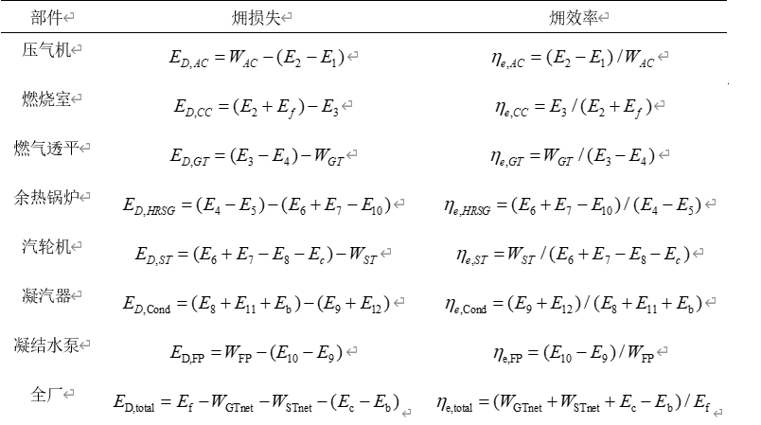
PART TWO
计算过程
主要设备计算方法

Slide 10
PART TWO
计算过程
燃料成分
天然气组成成分 | 体积分数/%
CH4(Cl) | 0.976
C2H3(C2) | 0.62
C3H8(C3) | 0.41
C4H10(C4) | 0.21
C5H12(C5) | 0.01
C6+ | 0.05
CO2 | 0.65
N2 | 0.45
经计算该天然气低位热值为48686kJ/kg

Slide 11
计算结果及分析

Slide 12
PART THREE
计算结果及分析
计算结果
部件 | 㶲损/（KW） | 㶲效率(%) | 㶲损率(%)
压气机 | 12187.82 | 91.9 | 5.935789
燃烧室 | 113508.38 | 71.4 | 55.28157
燃气透平 | 4957.40 | 98.4 | 2.414384
余热锅炉 | 16478.53 | 83.9 | 8.025478
汽轮机 | 11949.19 | 84.7 | 5.81957
凝汽器 | 4032.91 | 57.5 | 1.964133
凝结水泵 | 113.85 | 50.0 | 0.055448
全厂 | 205327.72 | 48.3 | 100

Slide 13
PART THREE
计算结果及分析
结果分析
在联合循环系统中，燃烧室、余热锅炉、压气机、汽轮机、燃气透平、凝汽器、凝结水泵的㶲损失依次减小，其中燃烧室的㶲损失远大于其他部件，主要是因此燃料与空气燃烧反应时，燃烧温度较高，而进入燃烧室的反应气体温度较低，因此在化学反应和传热过程产生很大的不可逆㶲损失。而外，比较各部件的㶲效率可以发现燃烧室、凝汽器和凝结水泵的㶲效率都较低，但凝汽器、凝结水泵的㶲损失在总损失中所占比例较小。

Slide 14
感谢垂听
THANKS FOR LISTENING

